Slide 1





MÔN: TIN HỌC LỚP 5
CHỦ ĐỀ 2. MẠNG MÁY TÍNH VÀ INTERNET
Bài 2: Tìm kiếm thông tin trên Website (tiết 2)
Giáo viên: Bùi Toàn Thắng
Lớp: 5A2
Trường: Tiểu học Hưng Đạo – Phường Hưng Đạo – thành phố Hải Phòng

Slide 2



………………
NGUYỄN NGÂN TIỂU HỌC KIM BÀI
Để tìm kiếm thông tin trên Internet, em cần sử dụng công cụ nào?
Notes:
Thiết kế: Hương Thảo – 0972115126. Các nick khác đều là giả mạo

Slide 3



3. Thực hành tìm kiếm thông tin trên website và chia sẻ thông tin
Tìm thông tin về Ngày hội Trạng Nguyên nhỏ tuổi trên website báo Thiếu niên Tiền phong và Nhi đồng tại địa chỉ thieunien.vn bằng công cụ tìm kiếm của website. Sao chép hoặc trình bày lại thông tin tìm được vào tệp văn bản, tệp hình ảnh trên máy tính
NHIỆM VỤ 1:

Slide 4




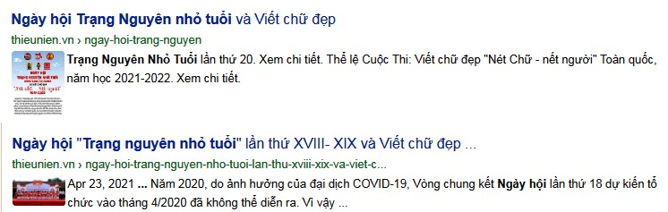
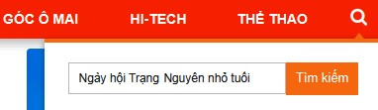
Hướng dẫn
Khởi động trình duyệt web, nhập địa chỉ thieunien.vn vào thanh địa chỉ rồi nhấn phím Enter. Trang chủ của website được mở ra.
Bước 1:
Thực hiện các thao tác như hướng dẫn trong Hình 7 và kết quả tìm kiếm được hiển thị như Hình 8.
Bước 2:
1
. Nháy chuột vào nút tìm kiếm
3
. Nháy chuột vào
Tìm kiếm
2
. Nhập từ khoá
Hình 7. Tìm kiếm thông tin trên Website
Hình 8. Kết quả tìm kiếm

Slide 5

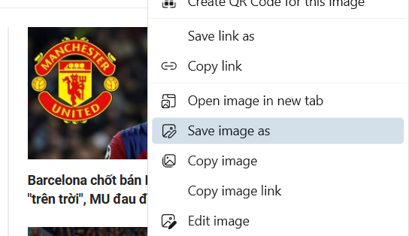
Bước 3
Bước 4
Nháy chuột vào kết quả ở đầu danh sách để mở trang web chứa thông tin về cuộc thi. Nháy chuột vào dòng chữ Xem chi tiết để mở phần thông tin chi tiết.
Đọc thông tin. Em cần ghi lại những thông tin chính của cuộc thi như: đối tượng, nội dung, hình thức, thời gian, địa điểm, giải thưởng,…
Bước 5
Bước 6
Để sao chép biểu tượng, bạn nháy phải chuột vào hình ảnh, chọn Save image as (Hình 9). trong cửa sổ Save As chọn thư mục để lưu tệp, nhập tên tệp là logo và nhấn nút Save để hoàn thành quá trình lưu trữ.
Với các thông tin dạng văn bản, em chọn đoạn văn bản muốn sao chép nhấn giữ phím Ctrl và gõ phím C để sao chép, mở tệp văn bản trên máy tính, nhấn giữ phím Ctrl và gõ phím V để dán vào tệp văn bản. Lưu lại tệp văn bản với tên ThongtinCuocthi
Hình 9. Lưu tệp về máy tính

Slide 6
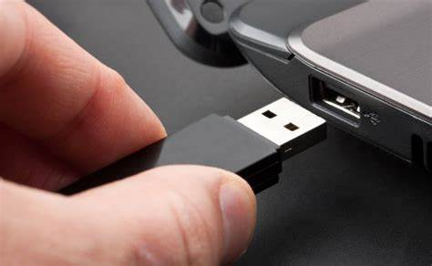
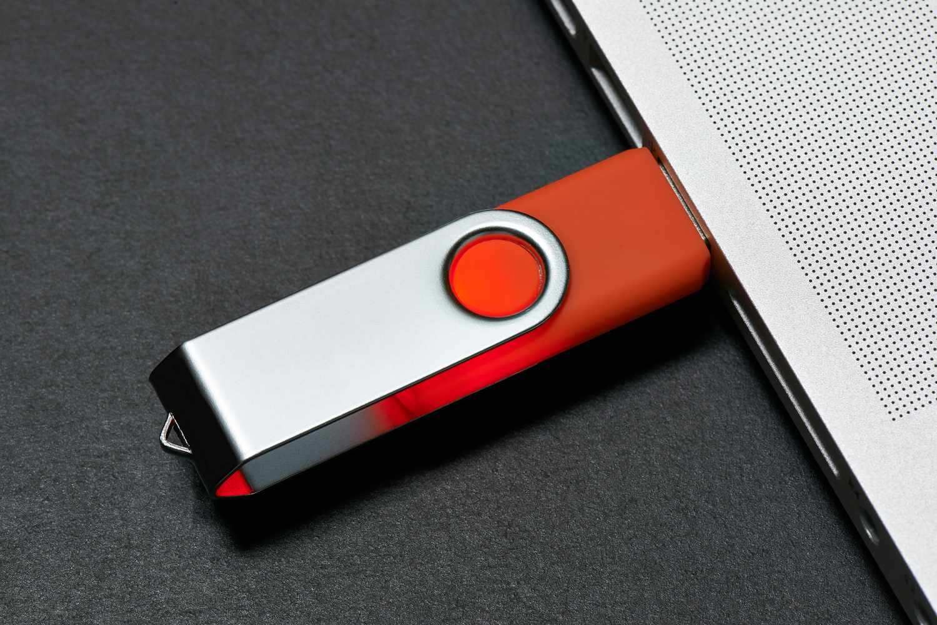
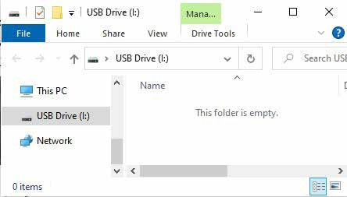
NHIỆM VỤ 2: Sử dụng USB để chia sẻ tệp
Bước 1: Kết nối USB vào máy tính.
– Cắm USB vào cổng USB trên thân máy tính. Chú ý quan sát để cắm đúng chiều, nhẹ tay (Hình 10, Hình 11). Em có thể nhờ người lớn trợ giúp.
– Khi cắm USB, máy tính sẽ coi USB như một ổ đĩa tương tự như minh hoạ ở Hình 12. Việc sao chép tệp trong USB tương tự như việc sao chép tệp trong máy tính mà em đã biết.
Hình 10. Cổng USB trên máy tính
Hình 11. USB đã được cắm vào cổng
Hình 12. Lưu tệp về máy tính

Slide 7

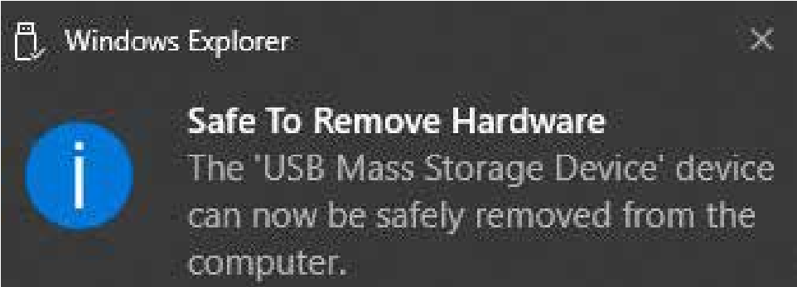
Bước 2: Ngắt kết nối USB
Sau khi sao chép tệp, em cần ngắt USB khỏi máy tính đúng cách để tránh làm hỏng USB và tệp bằng các bước sau :
– Nháy chuột vào mũi tên nhỏ ở phía dưới, bên phải màn hình nền.
– Chọn biểu tượng USB, chọn Eject trong hộp thoại vừa được mở.
– Máy tính hiện thông báo như Hình 13 cho biết em có thể rút USB ra khỏi máy tính an toàn.
– Rút USB ra khỏi cổng USB
Hình 13. Thông báo có thể rút USB ra khỏi máy tinh an toàn

Slide 8

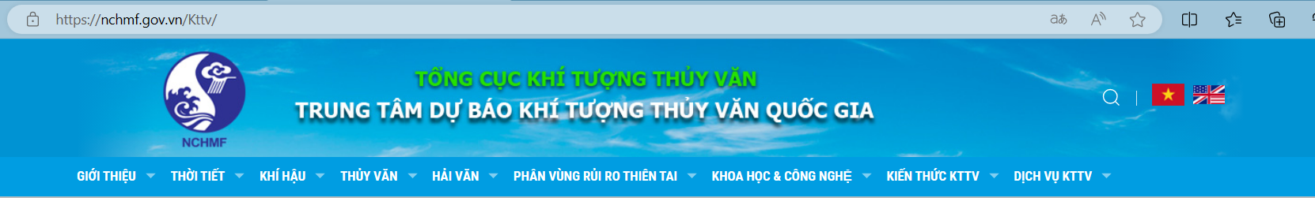


Hình 14. Một phần giao diện Website
Luyện tập
Em hãy quan sát Hình 14 và thực hiện các yêu cầu sau:
a) Nêu địa chỉ website.
b) Nêu tên các chủ đề thông tin trong website.
c) Chỉ ra vị trí của công cụ tìm kiếm thông tin.
Vận dụng
Em hãy truy cập vào website ở Hình 14, xem thông tin theo các chủ đề, sử dụng chức năng tìm kiếm của website để tìm kiếm thông tin về thời tiết ở địa phương em.

Slide 9







Câu 1: Để tìm kiếm thông tin trên Internet, em cần làm gì đầu tiên?
A
Mở trình duyệt web
HẾT GIỜ
B
Mở USB
C
Mở máy in
D
Mở Word

Slide 10
Câu 2: Khi tìm kiếm thông tin trên website, em cần nhập gì vào ô tìm kiếm?
Tên website
A
HẾT GIỜ
B
Từ khóa cần tìm
C
Địa chỉ email
D
Số điện thoại

Slide 11
Câu 3: Để chia sẻ tệp cho bạn bè, em có thể dùng thiết bị nào?
USB
A
HẾT GIỜ
B
Chuột
C
Bàn phím
D
Màn hình

Slide 12
Câu 4: Sau khi sao chép tệp vào USB, em cần làm gì để rút USB an toàn?
A
Rút ngay USB ra
HẾT GIỜ
B
Chọn Eject trước khi rút
C
Tắt máy tính
D
Không cần làm gì

Slide 13



THANKS FOR WATCHING

